Slide 1
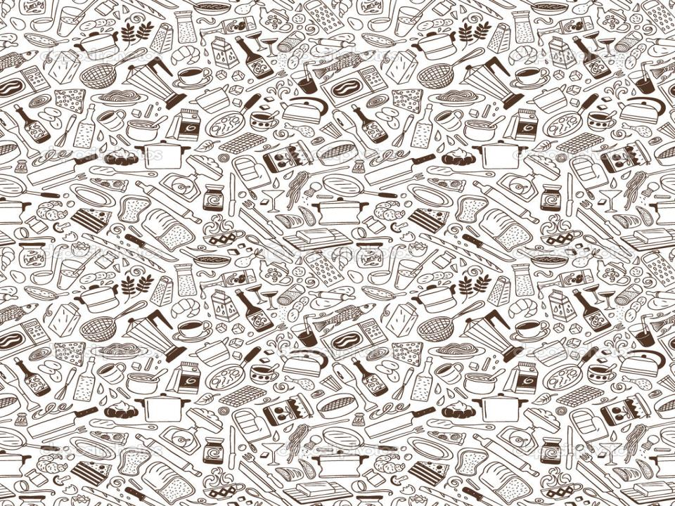
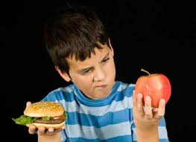
МБОУ СОШ №32 «Ассоциированная школа ЮНЕСКО
«Эврика – развитие»
г. Волжского Волгоградской области
Фаст - фуд – вкусно или вредно
http://whatinmay.livejournal.com/41558.html

Slide 2
Актуальность:
Современные люди не приучены не только к рациональному питанию, но и к режиму потребления пищи. Отсутствие культуры питания дома, высокий темп современной жизни приводит к тому, что мы всё чаще употребляем еду быстрого приготовления. Нужно сказать, такое питание не является ни полезным, ни правильным. Поэтому говорить о вреде, наносимом фаст – фудом нашему здоровью, важно и актуально.
http://allday2.com/index.php?newsid=629431
http://all-clipart.net/tags/Fruits/page/4/

Slide 3
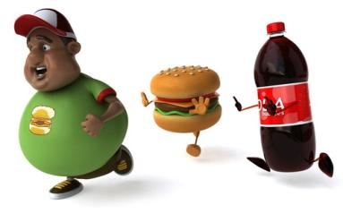
Введение
Говоря о фаст-фуде, мы почему-то всегда подразумеваем заведения быстрого питания типа ресторанов «Макдональдс».
На самом деле фаст-фуда вокруг нас намного больше. Чипсы, сухарики, орешки, да мало ли еще чего продается на каждом углу и привлекает молодежь яркими этикетками.
По телевизору множество рекламных роликов внушают
потребителю, что чипсы и сухарики есть круто и прикольно.
Так стоит ли верить рекламе и употреблять в пищу эти продукты?
www.diets.ru/article/435/

Slide 4
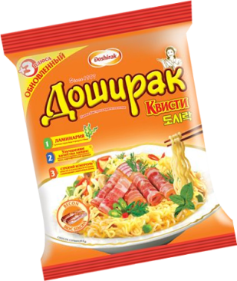
Некоторые виды фаст-фуда
Попкорн
Чипсы
Хот - дог
Лапша
Кока Кола
Сэндвич
Нажмите на каждый продукт и вы узнаете о его истории и
о вреде для здоровья
Вкусно или вредно?
Другие виды фаст-фуда

Slide 5
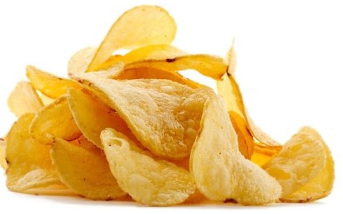
Чипсы
Химический состав продукта : различные пищевые добавки, глюконаты, ароматизаторы, консерванты.
В состав чипсов входит далеко ненатуральный картофель, а картофельная мука или хлопья или кукуруза.
Калорийность чипсов высока за счет того, что их готовят с применением огромного количества масла, причем не всегда растительного.
О том, как были придуманы чипсы, существует как минимум четыре версии. Вот одна из них.
В августе 1853 года в г. Саратога-Спрингс чернокожим поваром Джорджем Крамом был случайно изобретёт рецепт приготовления чипсов, получивший всеобщее одобрение
Чипсы быстро стали настолько популярны, что в 1937 году в США был даже создан Национальный институт картофельных чипсов, призванный совершенствовать технологии производства и рецептуру. Сегодня чипсы являются одним из наипопулярнейших блюд «быстрой еды».
http://findfood.ru/product/chipsy
Виды фаст -фуда

Slide 6
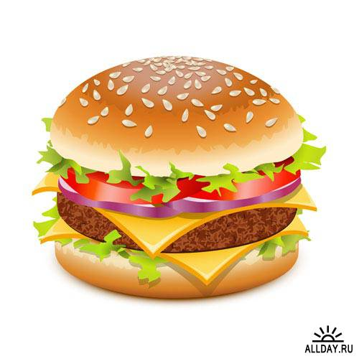
Сэндвич
В классическом сэндвиче содержится 13 г белка,
30 г углеводов и 9 г жира, а энергетическая ценность составляет 255 ккал, что составляет 13% суточной нормы. Постоянное употребление такой пищи приводит к ожирению и нарушению обмена веществ.
Сандвич был назван по имени
Джона Монтегю, 4-го графа
Сандвичского, лондонского
министра и игрока, который
по легенде в 1762 г. его изобрёл.
http://www.calorizator.ru/product/mcdonalds/hamburger
Виды фаст -фуда

Slide 7
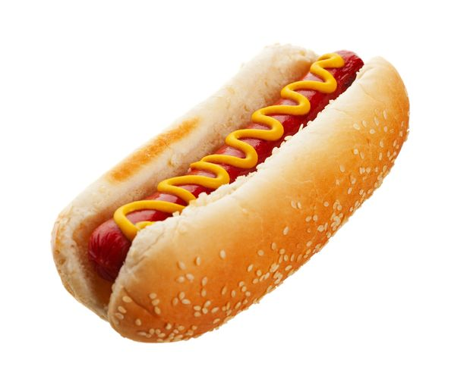
Хот - дог
По утверждению медиков хот-дог так же опасен для здоровья, как и сигареты. В частности, они способны провоцировать развитие рака прямой и толстой кишок.
Кроме канцерогенов, эта еда содержит повышенное количество соли, которое способствует развитию гипертонии и заболеваний сердечнососудистой системы.
По подсчетам медиков, если съедать в день по одному хот-догу, то есть риск умереть раньше срока.
http://tvoyaparallel.ru/news/parents/vsem-po-goryachej-sobake.htm
Корни американского хот-дога ведут в Германию. Немцы доказали, чтопервый хот-дог был изготовлен в 1487 году (за пять лет до открытия Америки). По одной из версий в рекламе первых хот-догов в США использовался образ таксы, что и дало название продукту.
Виды фаст -фуда

Slide 8
Кока Кола
Началось все 24 апреля 1833 года в США, когда была запатентована газированная вода. Созданием этого напитка мы «обязаны» Джозефу Пристли, британскому химику, богослову,
философу. Открытие секрета газировки произошло неожиданно.
Всемирно известная компания Coca-Cola была первой, кто догадался использовать изобретение Пристли в коммерческих целях.
В 1898 году была создана компания Pepsi-Cola. Новый напиток завоевал популярность у масс и стал на долгие годы единственным реальным конкурентом Coca-Cola. С тех времен до нынешних дней Coca-Cola и Pepsi-Cola ведут извечную, непрекращающуюся борьбу за потребителя.
Сладкие газированные напитки усугубляют заболевания желудочно-кишечного тракта, и могут вызвать даже у здоровых людей расстройство желудка. Панкреатит, другие болезни поджелудочной железы и желчевыводящих путей также могут быть спровоцированы кока-колой.
любовь к кока-коле приводит к дефициту калия, упав до опасного уровня, он может стать причиной поражения мышечных тканей и в самой критической ситуации довести до паралича.
Кока-кола очень калорийна и может привести к избыточному весу.
http://www.inmoment.ru/beauty/health-body/coca-cola.html
Виды фаст -фуда

Slide 9
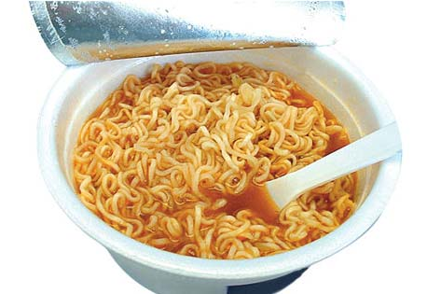
Лапша
быстрого приготовления
Сама лапша состоит из натуральных продуктов, таких как мука, вода и яичный порошок. Но в ней полностью отсутствуют какие-либо жиры, белки, витамины и полезные элементы, есть только углеводы..
В специях них содержатся не только кусочки сушеных овощей, зелень и соль, но также и красители, консерванты и ароматизаторы. Именно из-за такой пищи возникают панкреатиты и гастриты.
Глутамат натрия, который входит в состав лапши быстрого приготовления, имеет свойство накапливаться в организме человека и вызывать тяжелые приступы бронхиальной астмы. Данная добавка в виде усилителя вкуса способна вызвать болезнь Альцгеймера и изменения в психике.
В состав лапши быстрого приготовления входит пальмовое масло, которое очень трудно переваривается. При частом употреблении такой лапши могут возникнуть серьезнейшие проблемы с пищеварительной системой, начиная от обычной изжоги или расстройства желудка и заканчивая гастритом, колитом или даже язвой. Красители, усилители вкуса и консерванты могут нанести сильный удар по печени и почкам.
Первой лапшой быстрого приготовления
была лапша Е-фу, появившаяся в XVI веке в
Китае. Говорят, что повар магистрата города
Янчжоу использовал сильно обжаренную
лапшу, которую можно было подавать гостям,
просто разогревая с различными бульонами.
Виды фаст -фуда
http://rus-img2.com/lapsha-bystrogo-prigotovleniya-ukraina

Slide 10
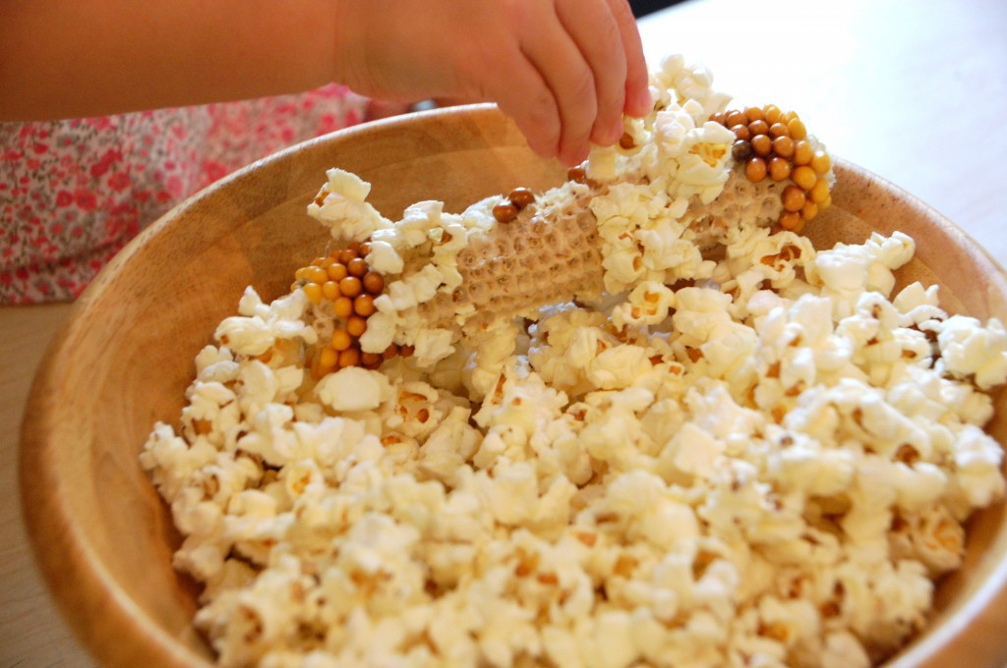
Попкорн
1. Соленый попкорн вызывает жажду, задерживает воду в организме и нарушает водный баланс. 2. Сладкий попкорн очень калориен и серьезно нагружает поджелудочную железу. 3. Попкорн с маслом – самый опасный продукт. Он содержит очень много жира, а соответственно калорий (большая порция может содержать около 1200 калорий). Кроме того, масло для жарки кукурузы может стать причиной очень больших проблем с легкими. При нагревании в ароматизаторе масла с диацетилом, которое используется для жарки попкорна, образуются очень токсичные вещества, способные поражать легкие, вызывать отдышку, и даже могут стать причиной рака. 4. Попкорн с вкусовыми добавками (бекон, сыр, лук и т.д.) может спровоцировать гастрит и образование язв в желудочно-кишечном тракте.
http://hochu.ua/cat-health/womens/article-57240-v-chem-polza-i-vred-popkorna/
Попкорн изготовлялся тысячелетиями древними индейцами Америки, которые обнаружили разновидность маиса, способного к вздутию при нагревании.
Виды фаст -фуда

Slide 11
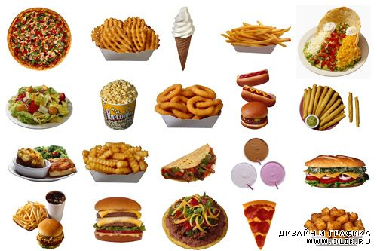
Другие виды фаст -фуда
Продуктов, относящихся к фаст-фуду существует очень много. Например:

Slide 12
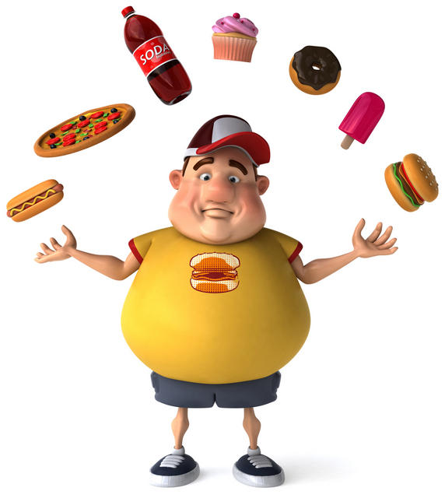
Вкусно или вредно?
(Статистика исследований)
По сообщению информационной службы шведского радио «Эхо», для того, чтобы пограничный объем вредных веществ оказался в организме человека, достаточно съесть 0,5 г картофельных чипсов или 2 г картофеля-фри в день.
Шведские учёные выяснили, что картофельные чипсы, картофель фри и гамбургеры содержат такое количество канцерогенов, что любители их пожевать, практически обречены на онкологические заболевания.
По данным Международного агентства раковых исследований, акриламид вызывает злокачественные опухоли желудка, причиняет вред центральной и периферийной нервной системе.
75% американцев испытывают хроническое обезвоживание, у 37% механизм ощущения жажды настолько слаб, что они часто путают жажду с голодом.
http://ru.likar.info/bolezni-pecheni-i-zhelchnyih-putey/news-60336-fast-fud-sravnili-s-gepatitom/

Slide 13
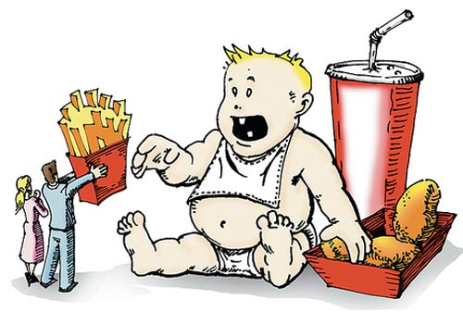
Вкусно или вредно?
(Статистика исследований)
Группа врачей-гастроэнтерологов провела в новосибирских школах исследование: сколько
в среднем подростков страдают от желудочных
заболеваний, как часто пропускают занятия из-за болей в животе? Занятия в школе «из-за болей в животе» с начала учебного года пропускали больше половины опрошенных. Факторы заболевания: нарушение режима питания и поголовное увлечение «сухим кормом» — чипсами и орешками.
Доказано, что сладкие газированные воды способствуют ожирению населения, приводит к снижению плотности костей и повышает риск переломов.
Изучив состав и калорийность наиболее популярных блюд быстрого питания, ученые пришли к заключению: всего в одной порции любого фаст-фуда, содержится дневная норма жиров. Звания главного "убийцы" удостоилась шаурма. В ней содержится в среднем 120 г жира, при дневной норме менее 70-80 г.
http://scienceblog.ru/2009/04/17/fast-fud-vyzyvaet-u-detejj-chuvstvo-radosti/

Slide 14
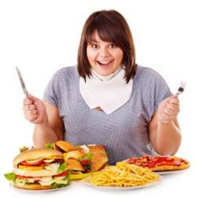
Вывод
На основании вышеизложенных фактов мы пришли к выводу, что фаст – фуд действительно вреден. Употребление его возможно, но в определённых количествах. Чтобы вы не допускали ошибок при выборе продуктов, мы сделали специальную брошюру. Надеемся, что вы будете следовать нашим рекомендациям.
http://redigo.ru/article/219
http://rus-img2.com/fastfud-png
http://www.muslimpress.ru/fetvy
http://khudaya.ru/photos/photo410.html

Slide 15
Будьте
здоровы!

